Slide 1
제27회 글로벌SW공모대전
STT, SVM을 이용한 청각장애인용 SW
사회적 약자를 위한 SW 개발 프로젝트 - 청각장애인을 위한 음성의 시각화
소속 : 삼성전자 소프트웨어 멤버십
팀원 : 최 환 종
안 중 환
정 다 비 치

Slide 2
Contents
1
아이디어 제안
2
S/W 전체요약
3
개발 기간
4
개발 환경
5
사용시스템 효과
6
시연 동영상
7
Q&A

Slide 3
1
아이디어 제안

Slide 4
1
아이디어 제안
“
”
사회적 약자를 위한 SW를 개발하자

Slide 5
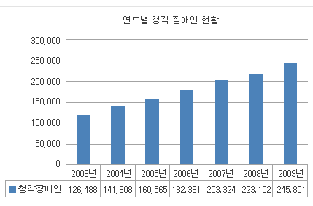
1
아이디어 제안
청각장애인을 소프트웨어
국내 청각장애인 현황 28만명
전화통화의 어려움
수화를 사용하여 통화
비장애인과 통화 불가능

Slide 6
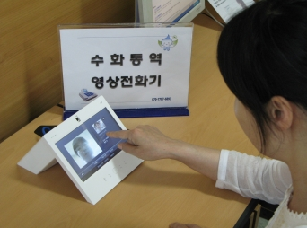
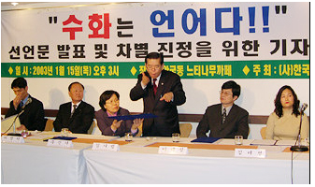
1
아이디어 제안
청각장애인을 소프트웨어
국내 청각장애인 현황 28만명
전화통화의 어려움
수화를 사용하여 통화
비장애인과 통화 불가능

Slide 7
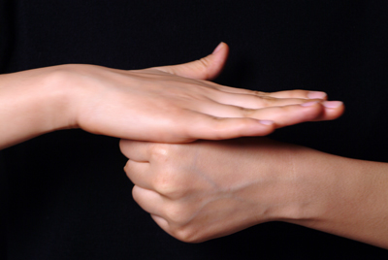
1
아이디어 제안
청각장애인을 소프트웨어
국내 청각장애인 현황 28만명
전화통화의 어려움
수화를 사용하여 통화
( 양손 사용, 이동 시 불편함 )
비장애인과 통화 불가능

Slide 8
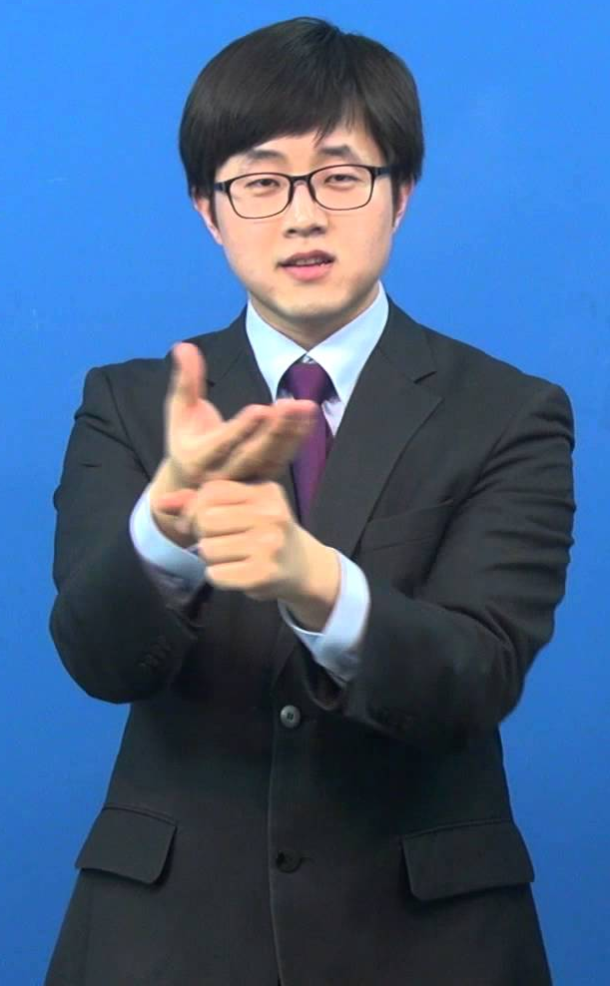

1
아이디어 제안
청각장애인을 소프트웨어
국내 청각장애인 현황 28만명
전화통화의 어려움
수화를 사용하여 통화
비장애인과 통화 불가능

Slide 9
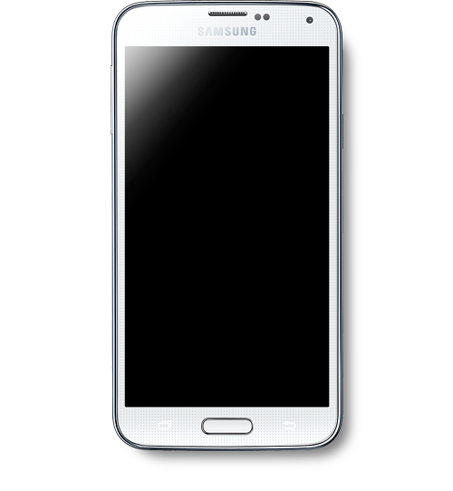




1
아이디어 제안
청각장애인을 위한 통화 보조 소프트웨어
음성
문자
감정
일반인
청각장애인

Slide 10
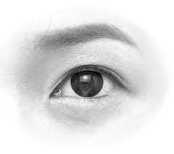
1
아이디어 제안
음성
감정
문자
“
”
음성의 시각화
일반인
청각장애인

Slide 11
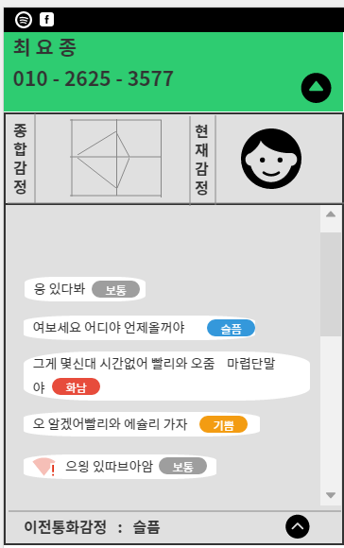
1
아이디어 제안
음성
감정
문자
“
”
음성의 시각화
일반인
청각장애인

Slide 12
2
S/W 전체요약

Slide 13
2
S/W전체 요약
음성 → 문자
음성 → 감정
안정적인
실시간 통신
간단한
인터페이스

Slide 14
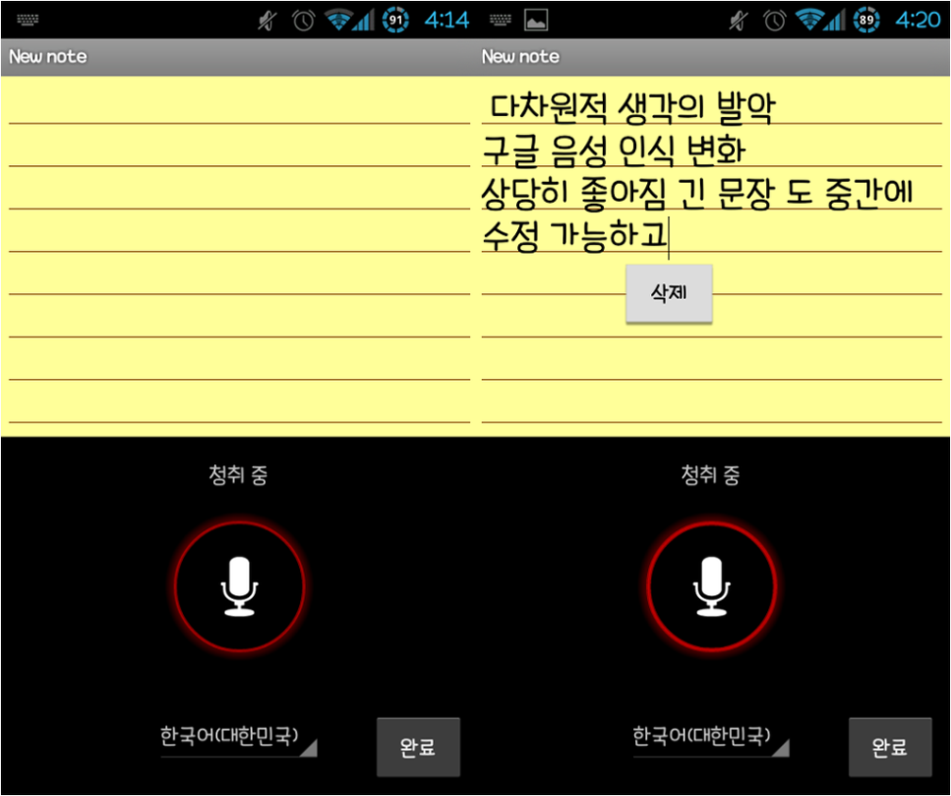
2
S/W전체 요약
음성 → 문자
Google STT(Speech To Text) 엔진 사용
높은 인식률

Slide 15
2
S/W전체 요약
음성 → 감정
SVM 딥러닝을 이용한 감정분석
보통, 기쁨, 화남, 슬픔
희(喜)
노(怒)
기쁨
노여움
애(哀)
락(樂)
애(愛)
슬픔
즐거움
사랑
오(惡)
욕(欲)
미움
욕심

Slide 16
2
S/W전체 요약
음성 분석법
피치적 특성 : 음성신호의 최대/최소가 나타나는 부분을 분석
에너지 특징 분석 : 진폭, 주파수의 세기에 의한 주파수영역 분석

Slide 17
2
S/W전체 요약
전처리
샘플데이터
전처리
Training Set 생성
신호추출
FFT 변환
정규화&
PLP변환
Scaling &
고정 분할
감정자질
에너지의 통계적 분포(PLP)

Slide 18
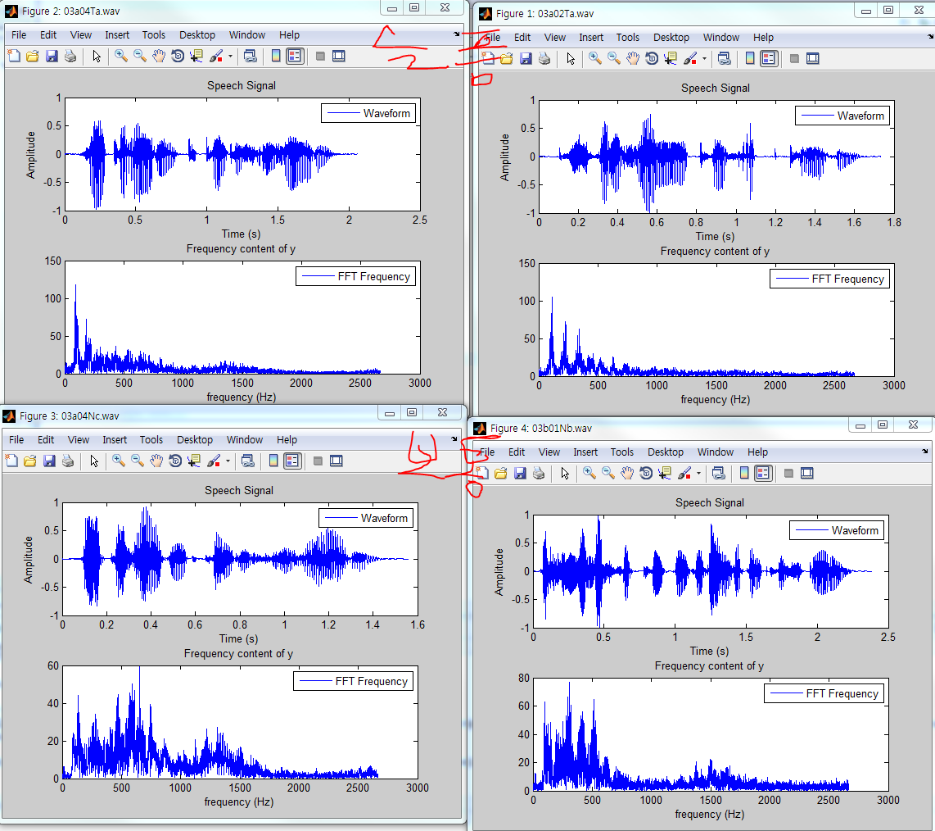
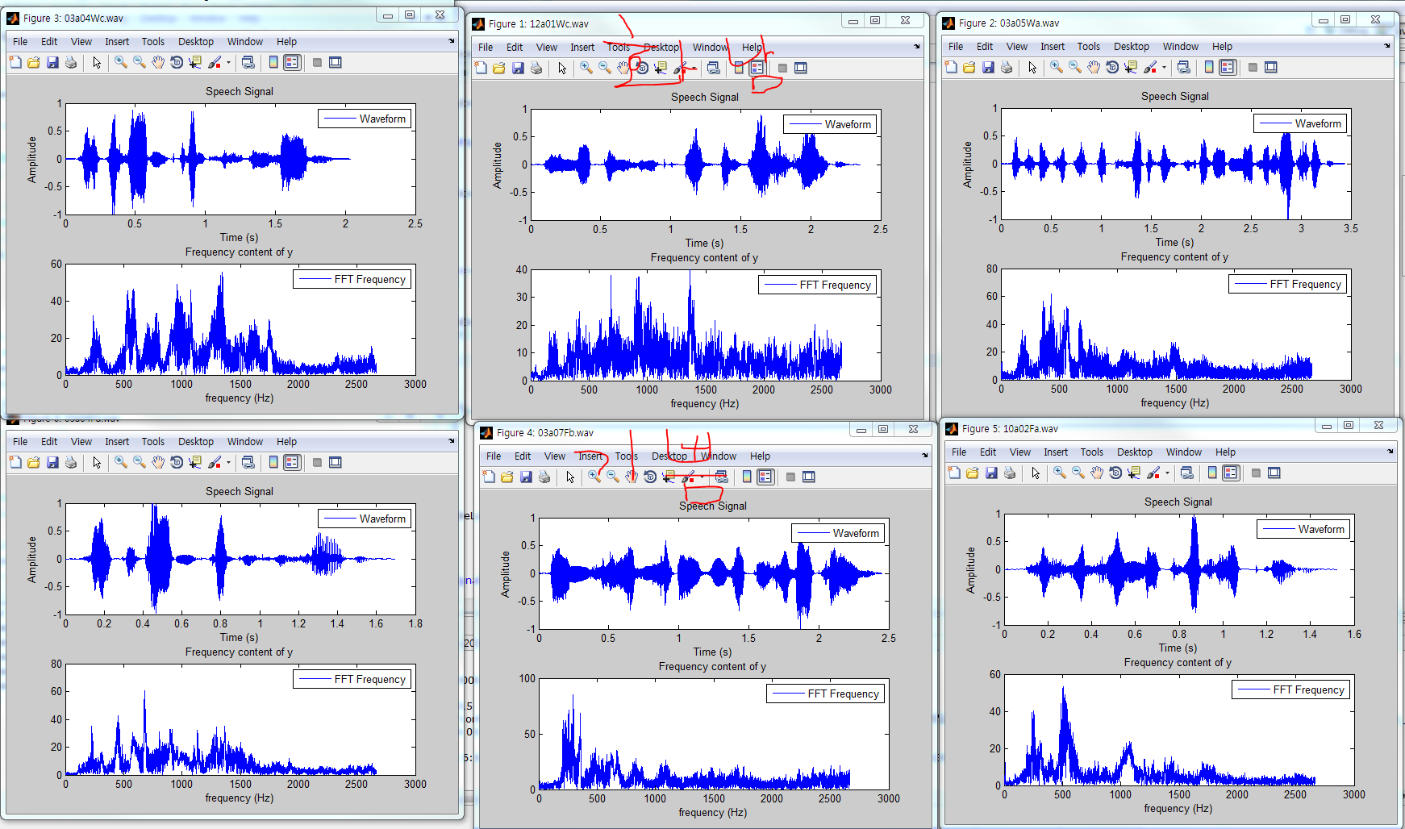
2
S/W전체 요약
음성 → 감정
- 특징
슬픔
화남
보통
기쁨

Slide 19
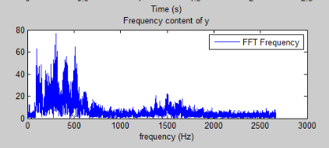
2
S/W전체 요약
음성 → 감정
- 특징

Slide 20
2
S/W전체 요약
음성 → 감정
- Training Set
3 -> [ (1:0.2325), (2:0.1655), (3:0.1956), (4:0.1352) , (5:0.1252) , (6:0.0852) ]
1 -> [ (1:0.5425), (2:0.1255), (3:0.0856), (4:0.0752) , (5:0.0652) , (6:0.0852) ]
2 -> [ (1:0.3325), (2:0.3645), (3:0.1356), (4:0.1042) , (5:0.0952) , (6:0.0852) ]
4 -> [ (1:0.1975), (2:0.1645), (3:0.1956), (4:0.2352) , (5:0.0452) , (6:0.0322) ]

Slide 21
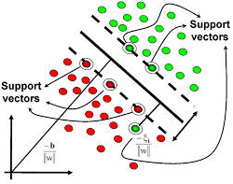
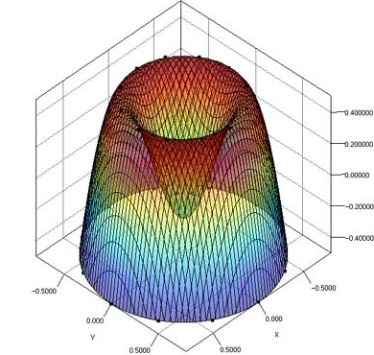

2
S/W전체 요약
음성 → 감정
- 완성된 Set의 List를 SVM Train시켜 Model 획득
3 -> [ (1:0.2325), (2:0.1655), (3:0.1956), (4:0.1352) , (5:0.1252) , (6:0.0852) ]
1 -> [ (1:0.5425), (2:0.1255), (3:0.0856), (4:0.0752) , (5:0.0652) , (6:0.0852) ]
SVM Train Machine
2 -> [ (1:0.3325), (2:0.3645), (3:0.1356), (4:0.1042) , (5:0.0952) , (6:0.0852) ]
4 -> [ (1:0.1975), (2:0.1645), (3:0.1956), (4:0.2352) , (5:0.0452) , (6:0.0322) ]
=
SVM Model

Slide 22

2
S/W전체 요약
음성 → 감정
- Label 추출
Label
1=슬픔, 2=보통, 3=화남, 4=기쁨
? → [ (10,2), (11, 4), (34,2) ]
2 → [ (10,2), (11, 4), (34,2) ]
SVM Server

Slide 23
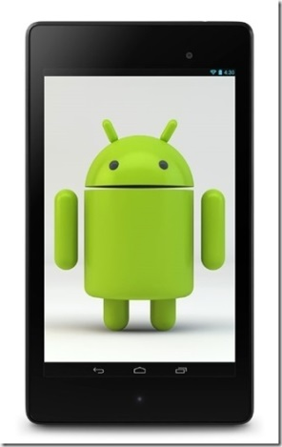
2
S/W전체 요약
안정적인 통신
유동 IP에 고려 받지않는 안정적인 통신
연결이 끈겼을때 GCM피드백 방식의 Reconnection
LTE/ WIFI/ 3G 변경 시
Client
operation
sender
receiver
Message queue
msg5 | msg4 | msg3 | msg2 | msg1
통화 종료

Slide 24
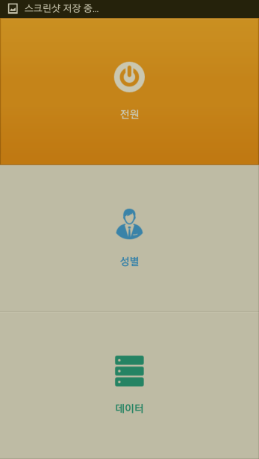
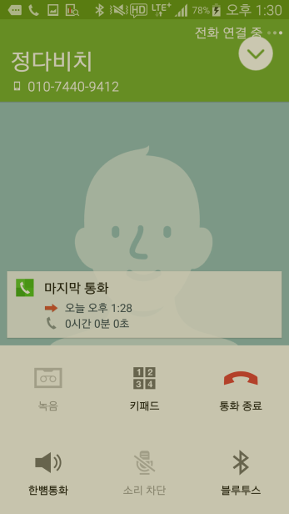
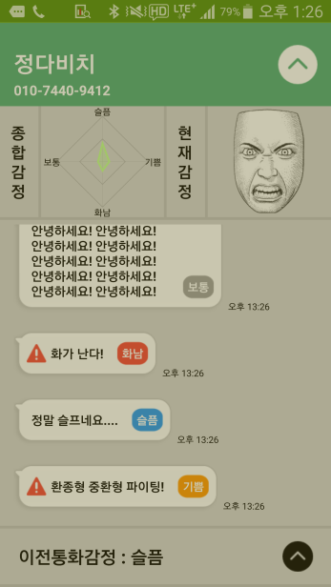
2
S/W전체 요약
간단한 인터페이스
Background에서 수신, 발신을 감지하여 보조 VIEW 생성
Activity App이 아닌 Service App, 설정만 하면 가능

Slide 25
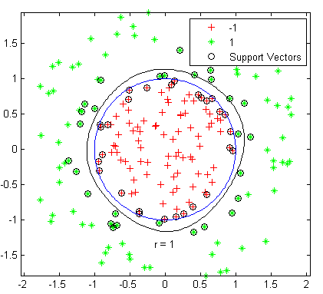
2
S/W전체 요약
속도와 정확성을 향상 작업
SVM Kernel Cross-Validation
자체 알고리즘

Slide 26
2
S/W전체 요약
속도와 정확성을 향상 작업
SVM Kernel Cross-Validation
자체 알고리즘
잡음 제거 및 묵음제거 녹음방식
Server -> Google STT Server
signal을 줄여 처리속도 향상
리 샘플링
0~ 2700주파수 대역의 특징

Slide 27
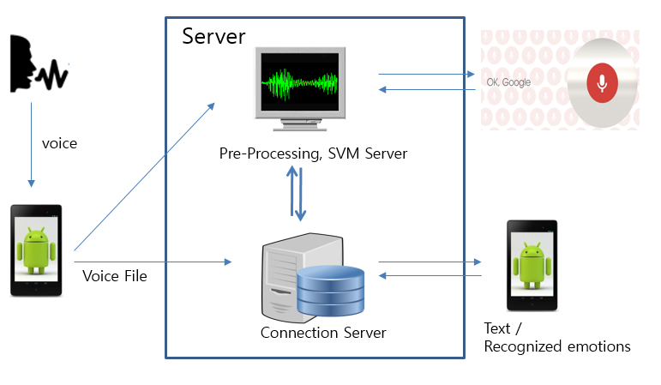
2
S/W전체 요약
전체 시스템 구성도
Voice
Voice File
User Info

Slide 28
3
개발 기간

Slide 29
3
개발 기간
팀원 | 역할 | 1 | 2 | 3 | 4 | 5 | 6 | 7 | 8 | 9 | 10 | 11 | 12
최환종 | 음성 전처리 알고리즘 구현
 | SVM 분류기, 지도학습
 | STT, 감정처리 Server 구현
안중환 | 안드로이드 설계 및 구현
 | Connection 관리서버 구현
 | STT Server 구현
정다비치 | 결과 시각화를 위한 UI구현
 | 드라마 샘플데이터 수집
 | Training Set Label분류
공통 | 통합 및 디버깅

Slide 30
4
개발 환경

Slide 31




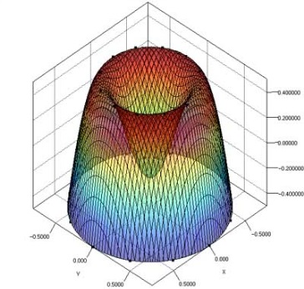
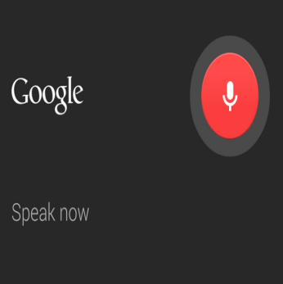
4
개발 환경
개발 Tool
사용 환경
F
서버
클라이언트

Slide 32
5
사용 시스템 효과

Slide 33
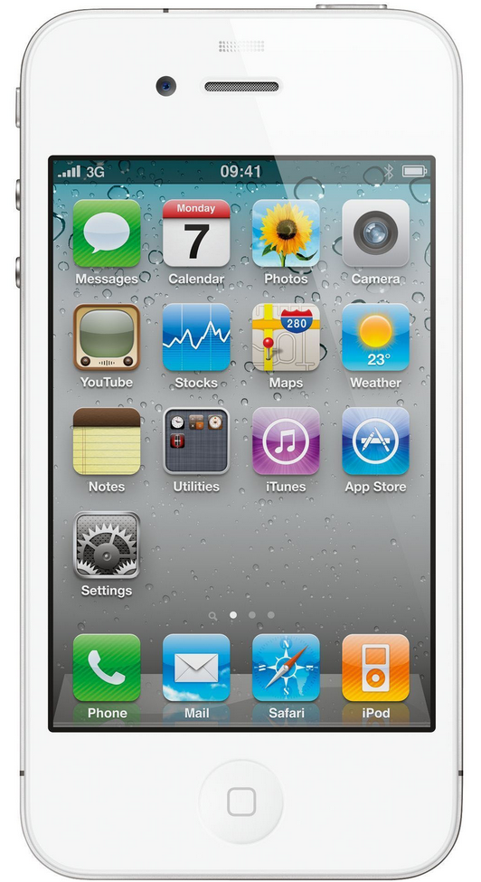
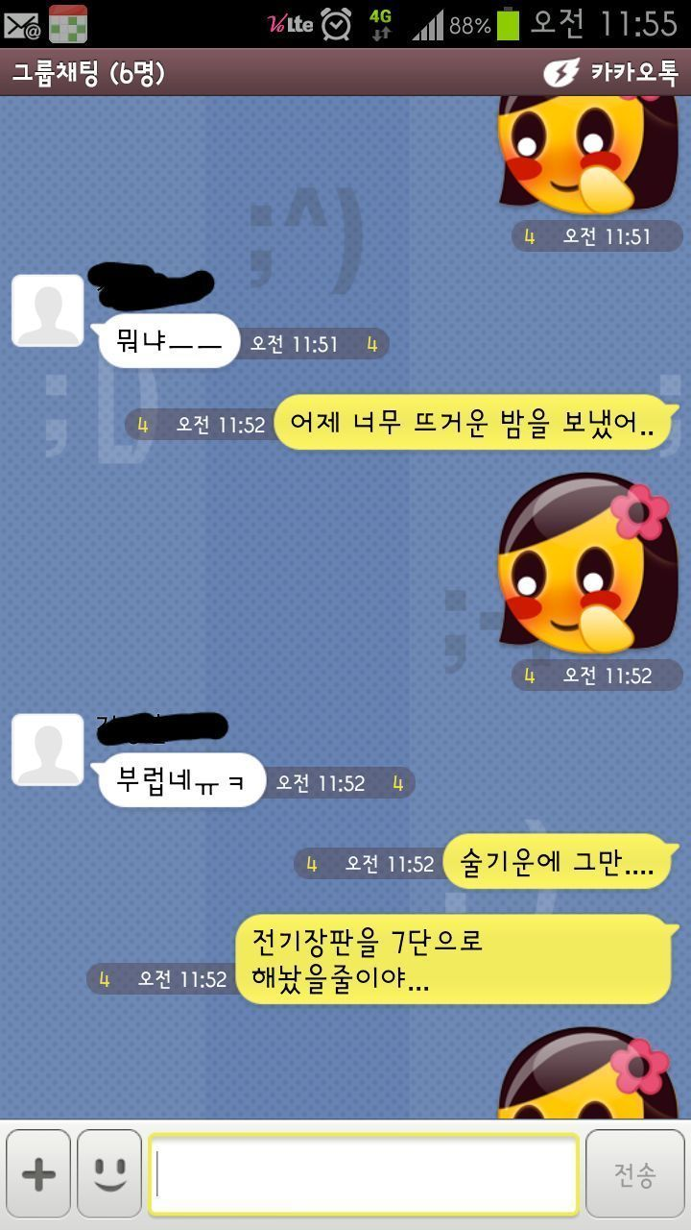
5
사용시스템 효과
”
청각장애인의 자유로운 전화통화
손말이음센터 대체 가능
ARS, 114 등 음성시스템 보완
감정분석을 이용한 고객 분석

Slide 34
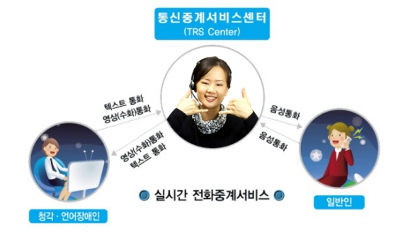
5
사용시스템 효과
”
청각장애인의 자유로운 전화통화
손말이음센터 대체 가능
ARS, 114 등 음성시스템 보완
감정분석을 이용한 고객 분석

Slide 35
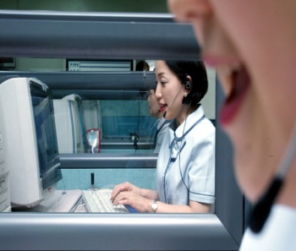
5
사용시스템 효과
”
청각장애인의 자유로운 전화통화
손말이음센터 대체 가능
ARS, 114 등 음성시스템 보완
감정분석을 이용한 고객 분석

Slide 36
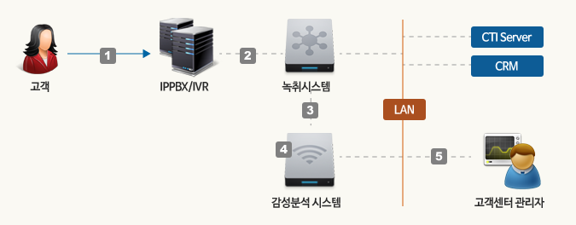
5
사용시스템 효과
”
청각장애인의 자유로운 전화통화
손말이음센터 대체 가능
ARS, 114 등 음성시스템 보완
감정분석을 이용한 고객 분석

Slide 37
6
시연 동영상

Slide 38
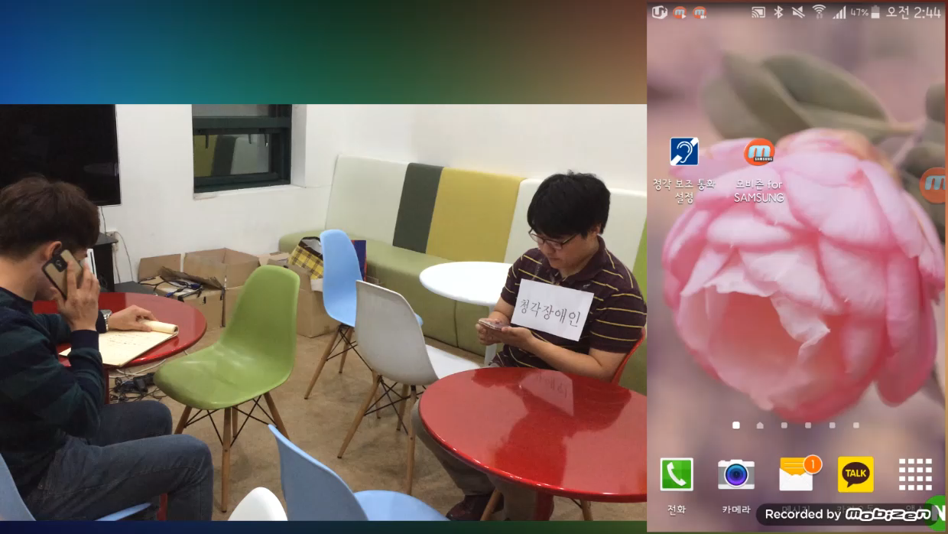

Slide 39
Q&A

Slide 40
Thank You
STT, SVM을 이용한 청각장애인용 SW

